Slide 1
Типовой учебный план начального образования для классов с русским языком обучения
(с сокращением учебной нагрузки) на 2021-2022 учебный год.

Slide 2
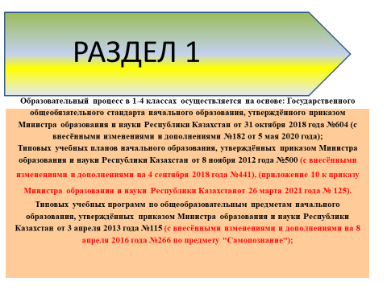

Slide 3
Приложение 12 к приказу Министра образования и науки Республики Казахстан от 8 ноября 2012 года № 500 Типовой учебный план начального образования для классов с русским языком обучения
Приложение 12 к приказу Министра образования и науки Республики Казахстан от 26 марта 2021 года № 125
(с сокращением учебной нагрузки)

Slide 4
№ | Образовательные области и учебные предметы | Количество часов в неделю по классам |  |  |  | Общая нагрузка, часы
 |  | 1 | 2 | 3 | 4 | недельная | годовая
Инвариантный компонент
 | Язык и литература | 10 | 11 | 12 | 12 | 45 | 1520
1 | Букварь, Обучение грамоте | 6 | - | - | - | 6 | 198
2 | Русский язык | - | 4 | 4 | 4 | 12 | 408
3 | Литературное чтение | - | 3 | 3 | 3 | 9 | 306
4 | Казахский язык (Т2) | 2 | 2 | 3 | 3 | 10 | 338
5 | Иностранный язык | 2 | 2 | 2 | 2 | 8 | 270
 | Математика и информатика | 4,5 | 5 | 6 | 6 | 21,5 | 726,5
6 | Математика | 4 | 4 | 5 | 5 | 18 | 608
7 | Цифровая грамотность | 0,5 | 1 | 1 | 1 | 3,5 | 118,5
 | Естествознание | 1 | 1 | 1 | 1 | 4 | 135
8 | Естествознание | 1 | 1 | 1 | 1 | 4 | 135

Slide 5
 | Человек и общество | 2 | 2 | 2 | 2 | 8 | 270
9 | Познание мира | 1 | 1 | 1 | 1 | 4 | 135
10 | Самопознание | 1 | 1 | 1 | 1 | 4 | 135
 | Технология и искусство | 2 | 2 | 2 | 2 | 8 | 270
11 | Музыка | 1 | 1 | 1 | 1 | 4 | 135
12 | Художественный труд | 1 | 1 | 1 | 1 | 4 | 135
 | Физическая культура | 2 | 2 | 2 | 2 | 8 | 270
13 | Физическая культура | 2 | 2 | 2 | 2 | 8 | 270
Инвариантная учебная нагрузка |  | 21,5 | 23 | 25 | 25 | 94,5 | 3191,5
Вариативный компонент
Занятия по выбору |  | - | - | - | - | - | -
Физическая культура: спортивные игры |  | 1 | 1 | 1 | 1 | 4 | 135
Вариативная учебная нагрузка |  | 1 | 1 | 1 | 1 | 4 | 135
Максимальная учебная нагрузка |  | 22,5 | 24 | 26 | 26 | 98,5 | 3326,5

Slide 6
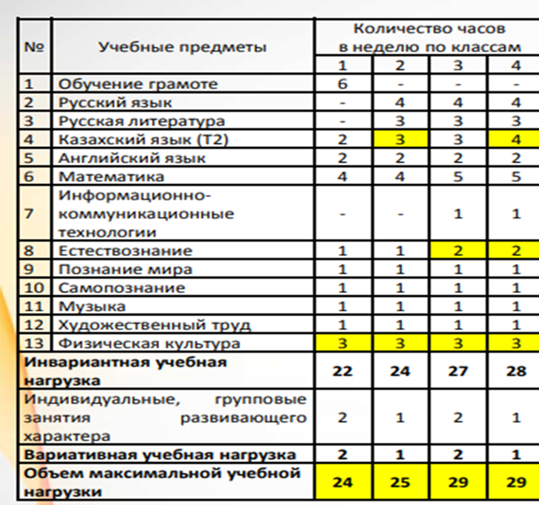
Уменьшение нагрузки:
1 КЛАСС-1,5 ЧАСА
2 КЛАСС- 1 ЧАС
3 КЛАСС- 3 ЧАСА
4 КЛАСС-3 ЧАСА
Снижение нагрузки:
1. «Казахский язык» «как второй язык» во 2-ых и 4-ых классах на 1 час.
2. Естествознание в 3,4 классах с 2-ух часов на 1 час.
3.Индивидуальные и групповые занятия развивающего характера исключены.
Во всех классах
1 час « ФИЗИЧЕСКАЯ КУЛЬТУРА» вынесен в вариативный компонент на проведение спортивных и настольных игр.

